Slide 1
ЛИТЕРАТУРА
Создатель: Стародубцева Ксения Андреевна
Учитель начальных классов
МБОУ «Лицей №34»

Slide 2
НАЗВАНИЯ
А.С. Пушкин | 100 | 200 | 300 | 400
Главные Герои (ГГ) | 100 | 200 | 300 | 400
О произведении | 100 | 200 | 300 | 400

Slide 3
Напишите без ошибок полное имя и отчество автора?
Александр Сергеевич Пушкин

Slide 4
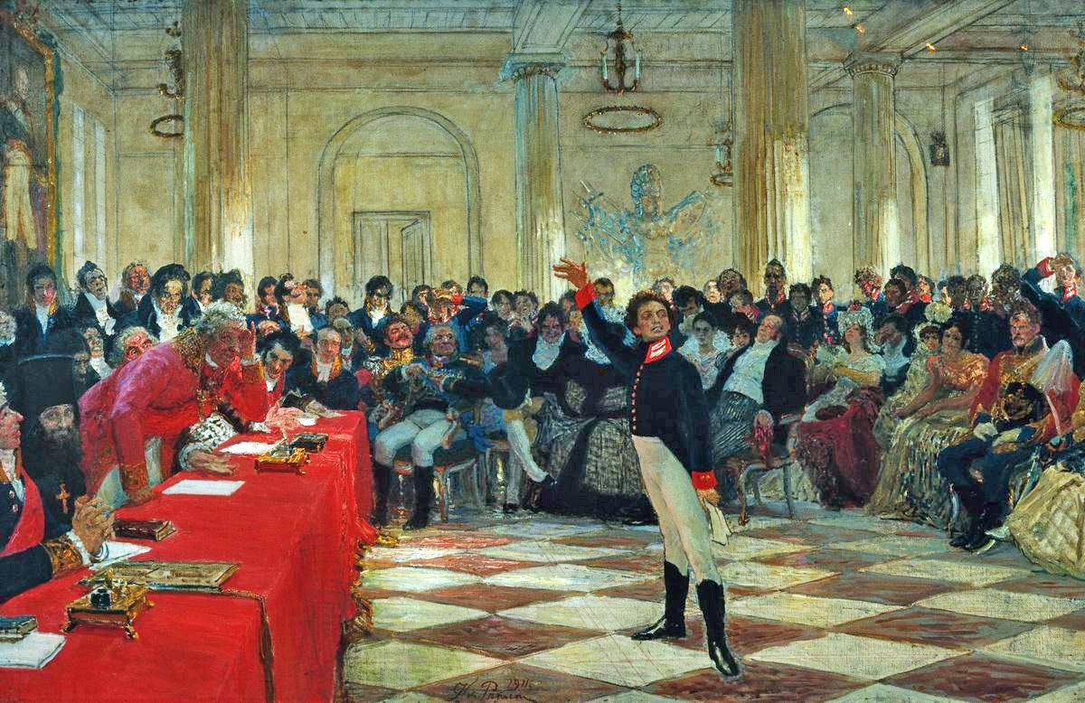
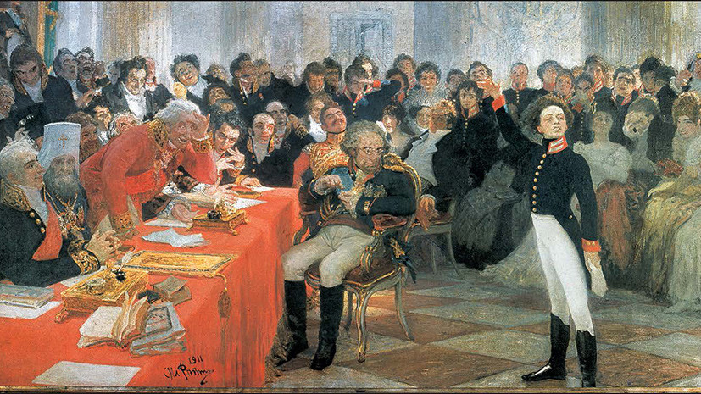
Рассмотрите картину Пушкина в лицее.
Найдите ошибку.

Slide 5
В каком году родился А.С. Пушкин?
6 ИЮНЯ 1799 ГОДА

Slide 6
Посчитайте и определите, где находился Пушкин в момент написания сказки?
Сказка была написана, когда Пушкину было 34 года.
1799+34=1833 (год)
1801 | 1811-1817 | 1820-1824 | До 1826 | 1830-1831 | 1832-1833
Жил в Петербурге | Был в Императорском Царскосельском лицее | На юге. Кавказ и Крым | Ссылка в село Михайловское | Москва, жил на Арбате | Нижегородская область, Болдино

Slide 7
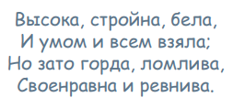
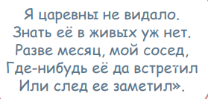
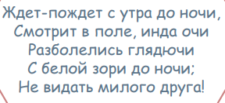
О ком эти строки?
Царица
Солнце
Мать царевны

Slide 8
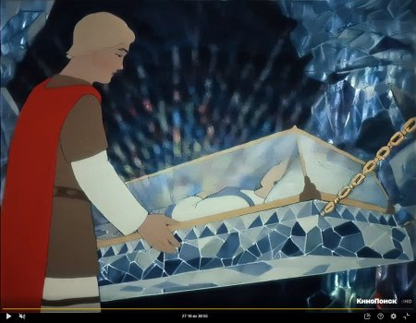
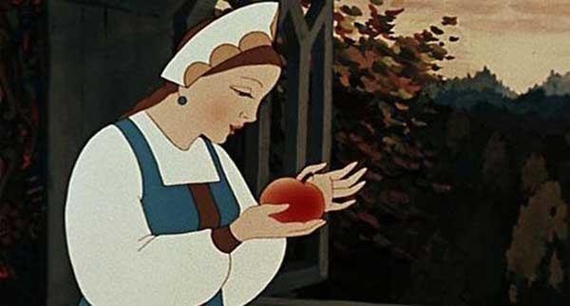
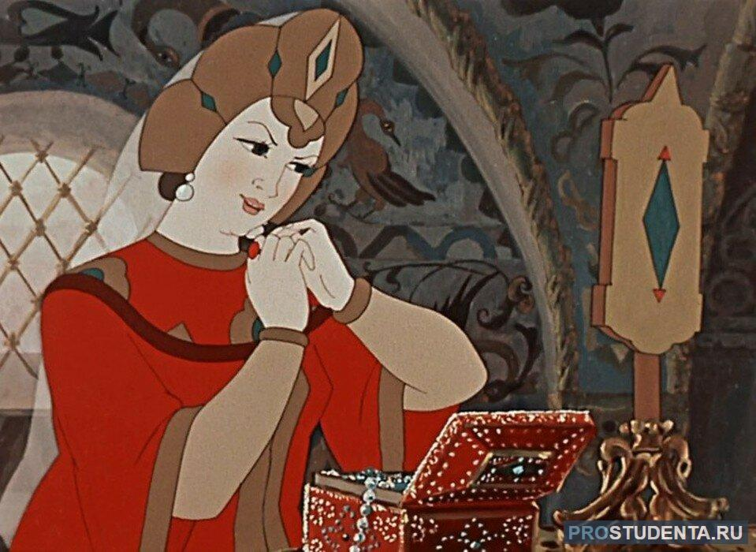
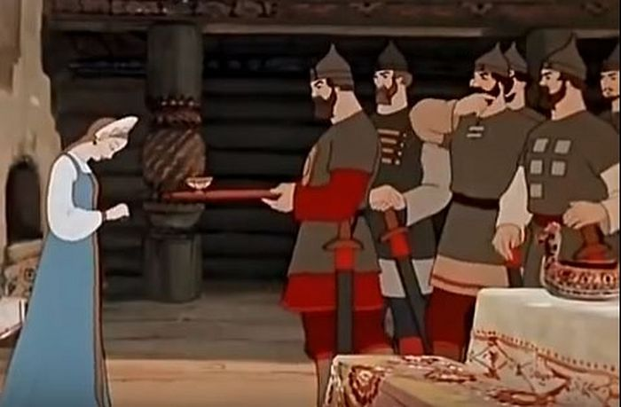
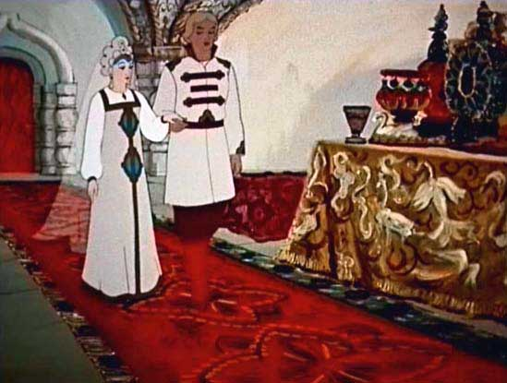
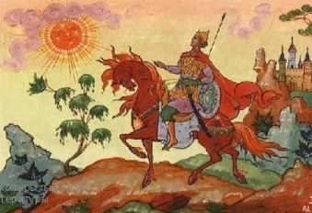
Поставь в правильной последовательности

Slide 9
Поставь в правильной последовательности

Slide 10
Поставь в правильной последовательности

Slide 11
Определите последовательность
Знакомства читателя с героями.
Царица Царь Королевич Елисей
Богатыри Царевна
Царь – Царевна – Царица – Королевич Елисей - Богатыри

Slide 12
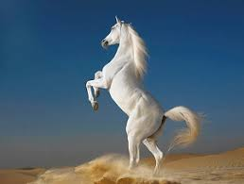
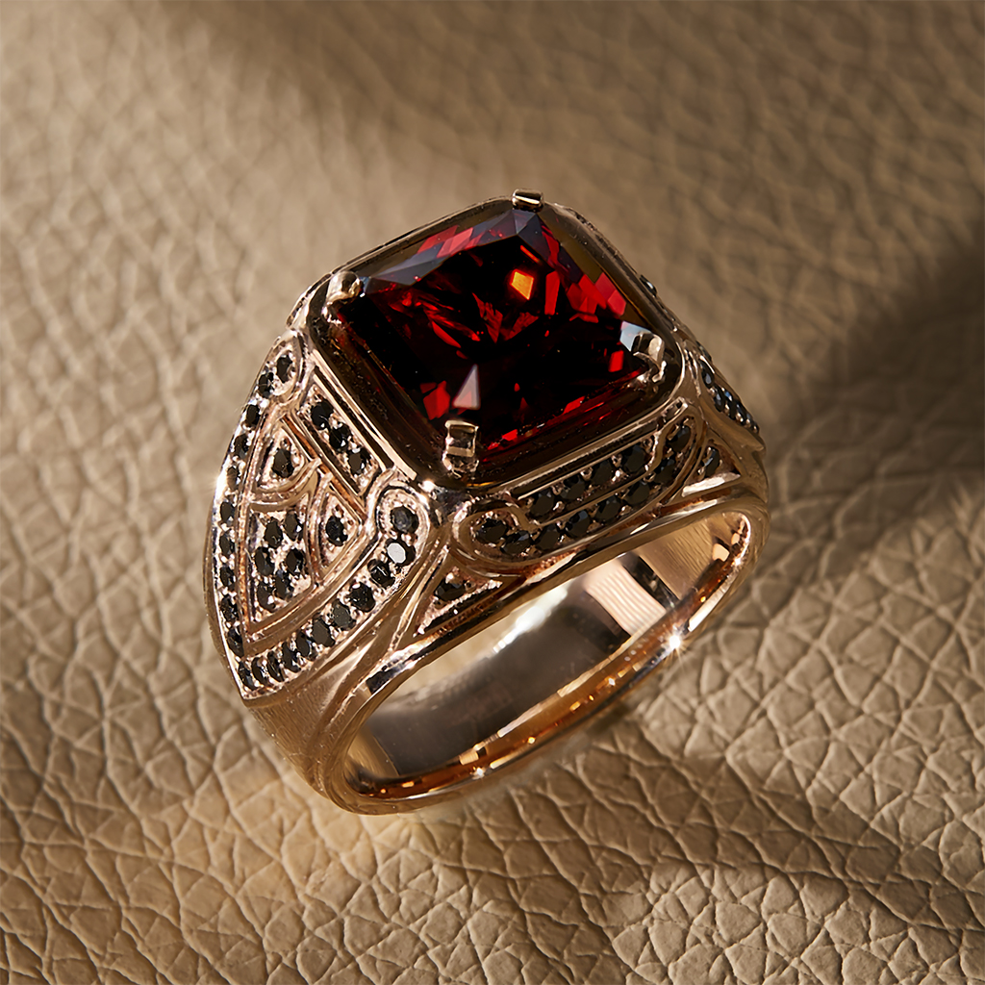
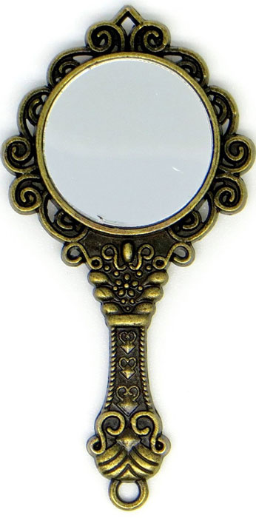
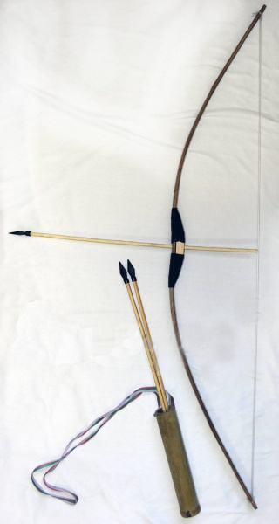
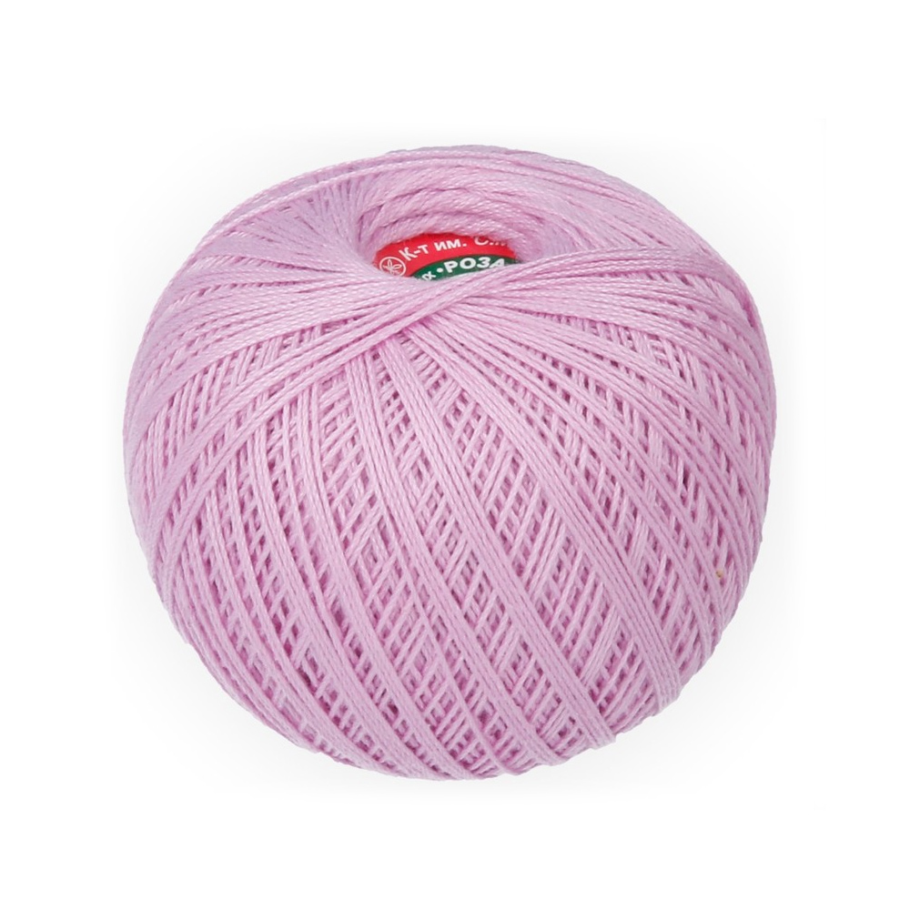
Догадайся по предметам каким героям они принадлежат?

Slide 13
Кто главные героини сказки? Расскажи о них.
Слова для подсказки:
Добрая, нежная, ласковая, горделивая, жадная, заботливая, тихая, ревнивая.

Slide 14
Прочитайте строки где Елисей обращается к солнцу, месяцу, ветру.
Какие слова помогают представить
Солнце, месяц и ветер.
Прочитай их ответы с интонацией.

Slide 15
Что общего у сказки Пушкина и народной сказки?
В чём различия?
Волшебные предметы
Троекратные повторы
Борьба добра со злом
Побеждает добро
Есть автор
Написана в стихотворном виде
Автор показывает свое отношение к героям

Slide 16
Что хотел сказать автор написав
«Сказку о Мёртвой царевне и семи богатырях»?
Победа добра над злом, света над тьмой. Также сказка учит основным общечеловеческим ценностям - доброте, чистой и бескорыстной любви, взаимному уважению и уважению к старшим. Важен внутренний мир человека, а не его внешность.

Slide 17
Спасибо за внимание
Сказка ложь, да в ней намёк!
Добрым молодцам урок.

